Slide 1

6．2 二维数组
6．2．1 二维数组的定义
【形式】类型说明符 数组名[常量1][常量2] ；
【功能】定义指定“数据类型”的若干个二 维数组。

Slide 2
例如： int a[2][4];
float b[2][5],c[3][3];
其中：
数组a 共有2*4=8个素，每个元素类型均为int型。
数组b 共有2*5=10个元素，每个元素类型均为float型。
数组c共有3*3=9个元素，每个元素的类型均为float型。

Slide 3
【说明】
（1）数据类型、数组名、长度的选取同一维数组。
（2）一个二维数组可以看成为若干个一维数组。例如上面定义的a[2][4],可以看成是2个长度为4的一维数组，这2个一维数组的名字分别为：a[0],a[1]。
其中：名为a[0]的一维数组元素是： a[0][0],a[0][1],a[0][2],a[0][3];
名为a[1]的一维数组元素是：
a[1][0],a[1][1],a[1][2],a[1][3];

Slide 4
（3）C语言中数组的元素在内存中的存放方式是“按行存放”,即在内存中先顺序存放第一行的元素，然后再存放第二行的元素。对于a[2][4],即2行4列8个元素的二维数组，各数组元素在内存的排列顺序是：
a[0][0]→a[0][1]→a[0][2]→a[0][3]
→a[1][0]→a[1][1]→a[1][2]→a[1][3]

Slide 5
6．2．2 二维数组的引用
引用方法如下：
【一般形式】数组名[下标1] [下标2]
其中：下标可以是整型常量，整型变量，也可以是整型表达式。

Slide 6
例如：
int a[2][4] ;
a[0][3]=45; a[1][1]=a[0][2*1+1]+12 ；
【注意】 与一维数组的元素一样，下标的取值从0开始。

Slide 7
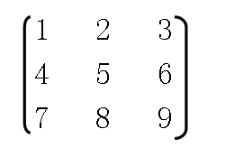
6．2．3 二维数组的初始化
(1)分行给二维数组的所有元素赋初值。
int a[3][3]={{1,2,3},{4,5,6},{7,8,9}};

Slide 8
（2）不分行给二维数组所有元素赋初值。
int a[3][3]={1,2,3,4,5,6,7,8,9};
先行后列依次赋值。

Slide 9
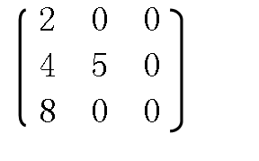
（3）只对部分数组元素赋初值。
int a[3][3]={{2},{4,5},{8}};
它的结果是：a[0][0]的值为2，a[1][0]的值为4，a[1][1]的值为5，a[2][0]的值为8，其余没有被赋值的各元素值自动为0。赋初值后数组各元素为:

Slide 10
（4）对全部数组元素赋初值，可省略第一维的长度。
int a[][3]={{1,2,3},{4,5,6},
{7,8,9}};
或
int a[ ][3]={1,2,3,4,5,6,7,8,9};
系统将根据初值的个数和列元素的个数自动计算出数组的行数。

Slide 11
6．2．4 二维数组程序设计举例
二维数组是由行和列组成，与矩阵的行列对应，很适合存放矩阵的数据和处理矩阵的运算。
例6．5 设有两个3×3的矩阵A和B，
求两个矩阵之和：C=A+B。
(用二维数组存放矩阵)
求两个矩阵之和（C=A+B）的方法是：两个矩阵的对应元素相加。

Slide 12
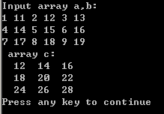
#include "stdio.h"
main( )
{
int a[3][3],b[3][3],c[3][3];
int i,j ;
printf ("Input array a,b:\n") ;
for (i=0;i<3;i++)
for (j=0;j<3;j++){
scanf("%d%d",&a[i][j],&b[i][j]);
c[i][j]=a[i][j]+b[i][j];
}
printf (" array c:\n") ;
for (i=0;i<3;i++){
for ( j=0;j<3;j++)
printf ("%4d", c[i][j] ) ;
printf ("\n") ;
}
}

Slide 13
例6．6 有一个3×4 矩阵，编程求出其中值最大的那个元素，以及它所在的行号和列号。
【分析】
(1) 设最大值的元素为：max，把它依次与数组元素a[i][j]相比较，若a[i][j]>max，则修改max的数值。同时记下行号i 和列号j 。
(2) max的初值a[0][0]。

Slide 14

#include "stdio.h"
main()
{
int i, j, row=0, col=0, max;
int a[3][4]= {-1,34,23,56,-6,78,234,4,5,6,7,3};
max=a[0][0];
for(i=0; i<3; i++)
for(j=0; j<4; j++)
if(a[i][j]>max){
max=a[i][j];
row=i;
col=j;
}
printf("max=%d,row=%d,col=%d\n",max,row+1,col+1);
}

Slide 15
例6．7 设A为2×4 (2行4列)矩阵，求其A的转置阵。即B=A^{T}
【说明】求A的转置阵是将A的行、列进行互换，即行变成列，列变成行。
例如： 1 5
1 2 3 4 2 6
5 6 7 8 3 7
4 8
A=
B =

Slide 16
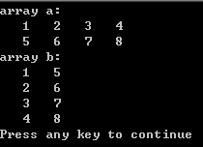
#include "stdio.h"
main( )
{
int a[2][4]={{1,2,3,4},{5,6,7,8}};
int b[4][2],i,j;
printf("array a:\n");
for(i=0;i<2;i++){
for(j=0;j<4;j++){
printf("%4d",a[i][j]);
b[j][i]=a[i][j];
}
printf("\n");
}
printf("array b:\n");
for(i=0;i<4;i++){
for(j=0;j<2;j++)
printf("%4d",b[i][j]);
printf("\n");
}
}

Slide 17
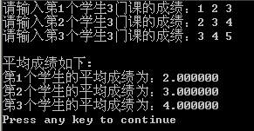
课后题6.6

Slide 18
#include "stdio.h"
#define N 30
#define M 3
main( )
{
float score[N][M],avg[N],sum;
int i,j;
for(i=0;i<N;i++)
{
sum=0;
printf("请输入第%d个学生%d门课的成绩：",i+1,M);
for(j=0;j<M;j++)
{
scanf("%f",&score[i][j]);
sum=sum+score[i][j];
}
avg[i]=sum/M;
}
printf("\n平均成绩如下:\n");
for(i=0;i<N;i++)
printf("第%d个学生的平均成绩为：%f\n",i+1,avg[i]);
}

Slide 19
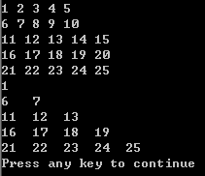
课后题6.7
#include "stdio.h"
main( )
{
int a[5][5],i,j;
for(i=0;i<5;i++)
for(j=0;j<5;j++)
scanf("%d",&a[i][j]);
for(i=0;i<5;i++){
for(j=0;j<=i;j++)
printf("%-4d",a[i][j]);
printf("\n");
}
}

Slide 20
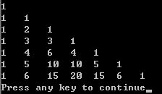
课后题6.5
#include "stdio.h"
#define N 7
main( )
{
int a[N][N]={0},i,j;
for(i=0;i<N;i++)
a[i][0]=1;
for(i=1;i<N;i++)
for(j=1;j<N;j++)
a[i][j]=a[i-1][j-1]+a[i-1][j];
for(i=0;i<N;i++){
for(j=0;j<=i;j++)
printf("%-4d",a[i][j]);
printf("\n");
}
}

